Slide 1
Indicateurs de changement ?
Impact des formations à l’égalité

Slide 2
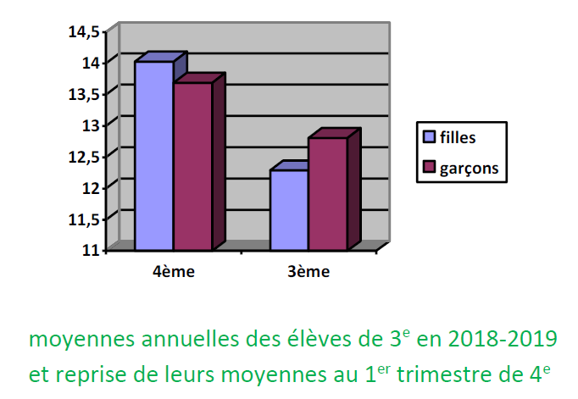
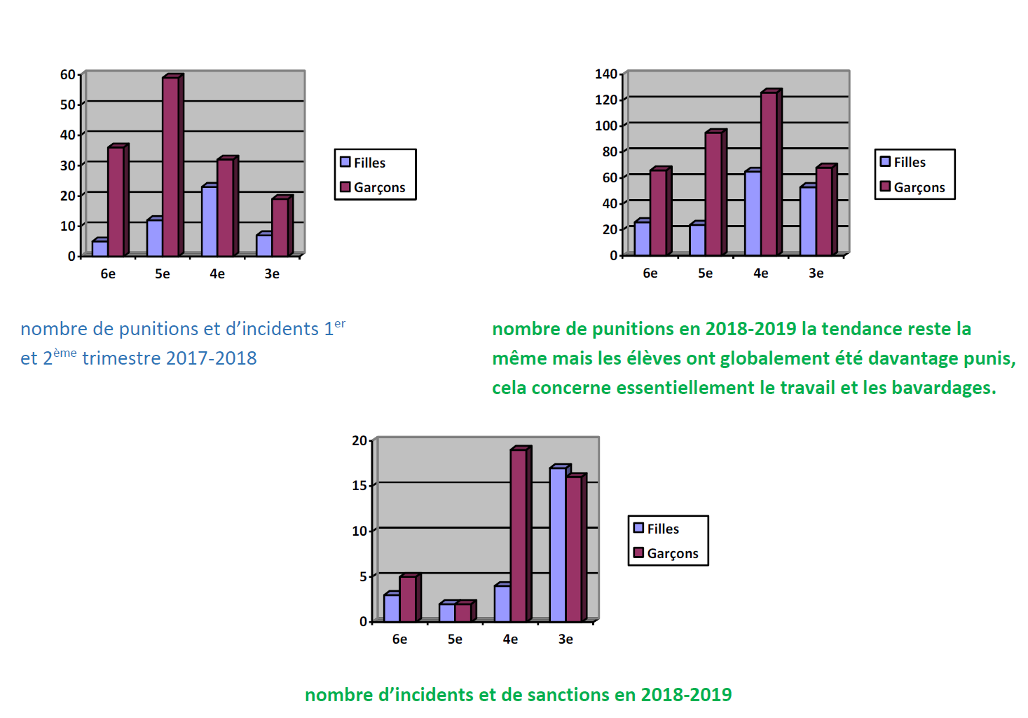
Indicateurs de réussite des filles et des garçons : outil pronote
Résultats
Punitions
Sanctions

Slide 3
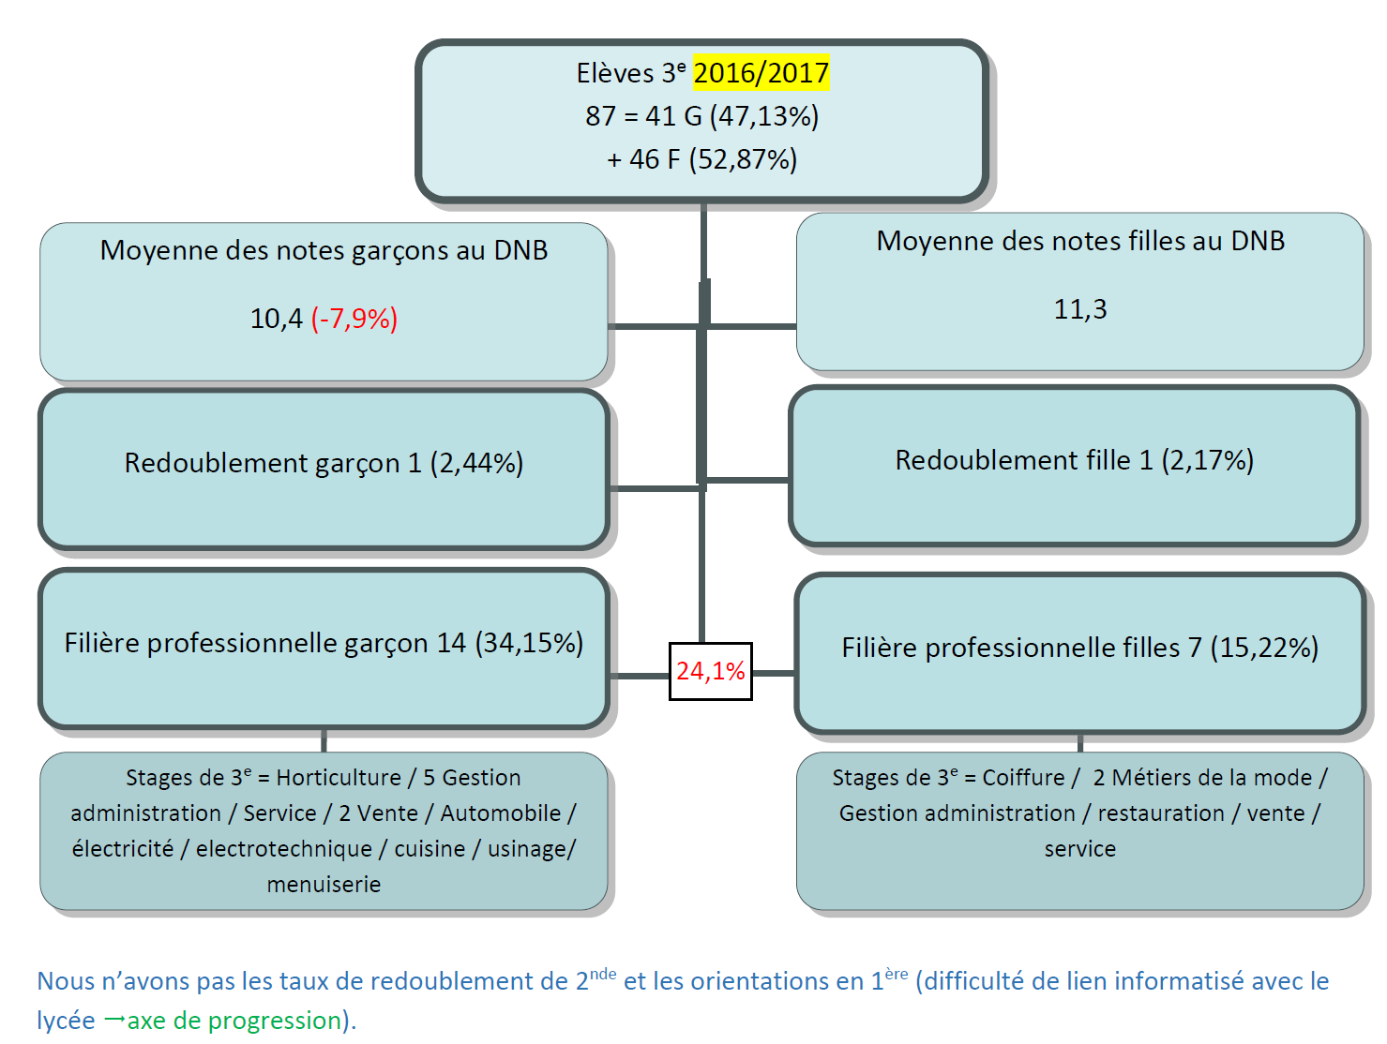
Autres outils de veille : résultats au DNB, orientation….

Slide 4
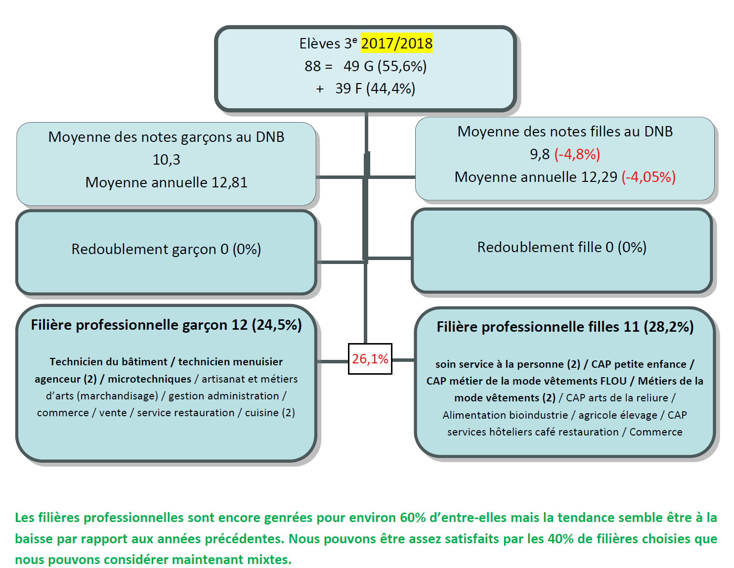
Autres outils de veille : résultats au DNB, orientation….

Slide 5
Classe de 3e
Choix des sujets d’exposés en S.V.T. sur 2 grands thèmes : la santé & l’environnement
Indicateur
de changement ?

Slide 6
environnement
santé
ST2S = Sciences et Technologie de la Santé et du Social
ST2D = Sols Techniques et Développement durable
ORIENTATION Rectorat de CAEN
(d’après la Note d’information de la Division de la Prospective et de la Performance (D2P) de Mai 2013)

Slide 7
Cohorte 1 (2013) : élèves n’ayant jamais été sensibilisés à l’égalité filles / garçons dans leur cursus. 107 = 58 garçons (54%) et 49 filles (46%)
Cohorte 2 (2014): élèves ayant été sensibilisés à l’égalité filles / garçons en 5e et en 3e
81 = 34 garçons (42%) et 47 filles (58%)
Cohorte 3 (2015) : élèves ayant été sensibilisés à l’égalité filles / garçons en 5e
103 = 50 garçons (48,5%) et 53 filles (51,5%)
%
Env.
Santé
Env.
Santé
Env.
Santé
F
F
F
G
G
G
G
G
G
F
F
F
« Les écarts semblent se réduire »

Slide 8
Cohorte 1 (2013) : élèves n’ayant jamais été sensibilisés à l’égalité filles / garçons dans leur cursus. 107 = 58 garçons (54%) et 49 filles (46%)
Cohorte 2 (2014): élèves ayant été sensibilisés à l’égalité filles / garçons en 5e et en 3e
81 = 34 garçons (42%) et 47 filles (58%)
Cohorte 3 (2015) : élèves ayant été sensibilisés à l’égalité filles / garçons en 5e
103 = 50 garçons (48,5%) et 53 filles (51,5%)
%
Env.
Santé
Env.
Santé
Env.
Santé
F
F
F
G
G
G
G
G
G
F
F
F
« Les écarts semblent se réduire »

Slide 9
Cohorte 1 (2013) : élèves n’ayant jamais été sensibilisés à l’égalité filles / garçons dans leur cursus. 107 = 58 garçons (54%) et 49 filles (46%)
Cohorte 2 (2014): élèves ayant été sensibilisés à l’égalité filles / garçons en 5e et en 3e
81 = 34 garçons (42%) et 47 filles (58%)
Cohorte 3 (2015) : élèves ayant été sensibilisés à l’égalité filles / garçons en 5e
103 = 50 garçons (48,5%) et 53 filles (51,5%)
%
∅
5e
3e
5e
5e
∅
5e
3e
5e
3e
5e
Légers progrès côté mixité
∅

Slide 10
Cohorte 1 (2013) : élèves n’ayant jamais été sensibilisés à l’égalité filles / garçons dans leur cursus. 107 = 58 garçons (54%) et 49 filles (46%)
Cohorte 2 (2014): élèves ayant été sensibilisés à l’égalité filles / garçons en 5e et en 3e
81 = 34 garçons (42%) et 47 filles (58%)
Cohorte 3 (2015) : élèves ayant été sensibilisés à l’égalité filles / garçons en 5e
103 = 50 garçons (48,5%) et 53 filles (51,5%)
%
∅
5e
3e
5e
5e
∅
5e
3e
2021
5e
3e
5e
Légers progrès côté mixité
∅

Slide 11
Constats récents et autres problématiques
Après une mise en veille des projets….
De moins en moins de mixité entre les élèves pour le travail en coopération, il faut les inciter davantage
Les élèves sont de plus en plus devant les écrans, devant des émissions stéréotypées, les communications sont indirectes et agressives…
La question des orientations sexuelles devient prégnante…

Slide 12
CONCLUSION
Un projet qui s’épuise…
Une équipe initiale pilote qui s’essouffle, nous sommes passées de 8 à 4
Des nouveaux collègues qu’il faut sensibiliser et initier (manque de temps)
Un pilotage de la part des chefs d’établissements successifs qui n’a pas été régulier ni bien mis en avant sous l’égide du projet d’établissement et des contrats d’objectifs auprès de l’équipe enseignante. (« votre projet de filles »….)
Mesdames, Messieurs chef-fes d’établissements , si vous souhaitez donner toutes les chances à vos élèves, emparez-vous de ces questions…. Votre impulsion est primordiale !

Slide 13
sylvie.debled@ac-normandie.fr
patricia.lassus@ac-normandie.fr
stephanie.legallais@ac-normandie.fr

